Slide 1

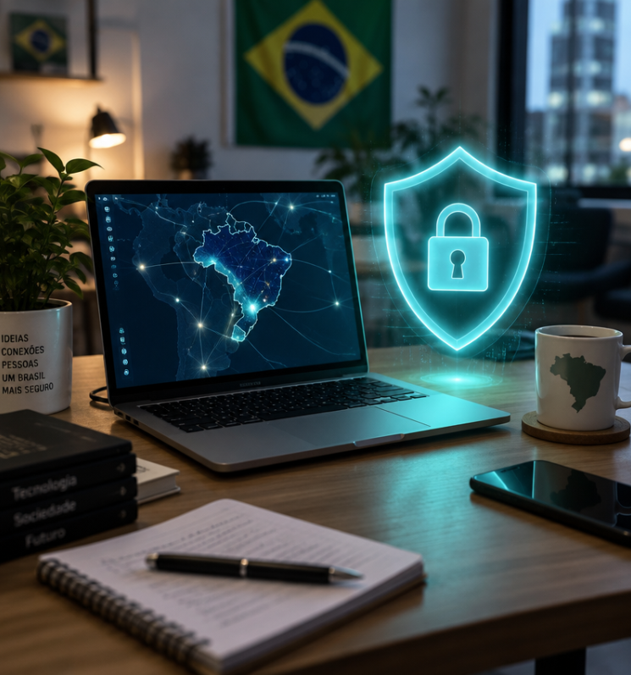
Cidadania Digital e Segurança Online
Navegando com responsabilidade, ética e proteção na internet

Slide 2
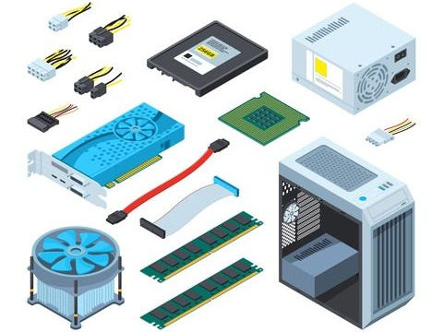
Recap: Introdução à Tecnologia e Dispositivos Digitais
REVISÃO
Tecnologia envolve ferramentas criadas para solucionar problemas e transformar a sociedade humana.
Computadores operam pela união entre hardware (peças físicas) e software (programas e dados).
Dispositivos conectam-se em rede via protocolos de internet para trocar pacotes de informação.
Qual dispositivo móvel você mais utilizou para acessar a internet nesta semana?

Slide 3

Quiz: Hardware e Software
Pergunta 1:
O teclado físico e a memória RAM de um computador são exemplos de qual categoria?
Pergunta 2:
O navegador de internet e o sistema operacional Android são classificados como qual elemento?
Pergunta 3:
Qual componente de hardware é responsável por executar as instruções dos programas?

Slide 4
Quiz: Hardware e Software
✅
Resposta 1:
Hardware
Resposta 2:
Software
Resposta 3:
CPU (Processador)

Slide 5
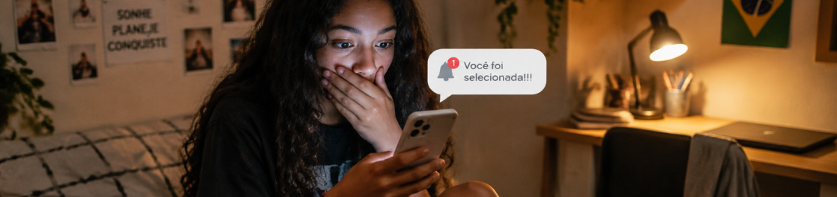
O que você deixa para trás na rede?
Cada clique, curtida, mensagem compartilhada e busca no Google constrói um rastro indelével sobre quem você é. No mundo virtual, tudo o que fazemos produz consequências reais para nós mesmos e para os outros.

Slide 6
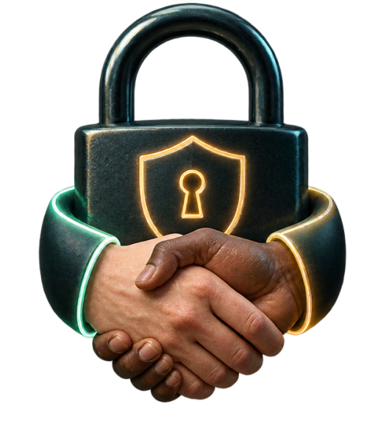
Learning Objectives
Objectives
Diferenciar direitos e deveres na internet, aplicando princípios éticos e de netiqueta em interações online.
Identificar estratégias para reconhecer desinformação e prevenir práticas de cyberbullying, sabendo como agir.
Construir senhas robustas e utilizar mecanismos de defesa como antivírus e firewalls para proteger dados pessoais.

Slide 7
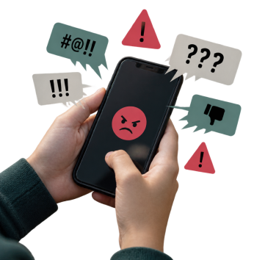
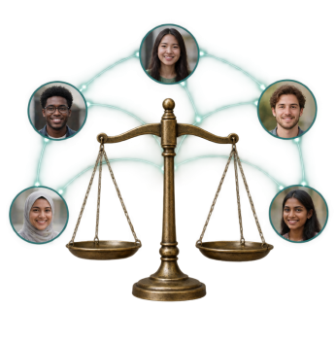


Key Vocabulary
Cyberbullying - Assédio, humilhação e agressão repetida em meios virtuais.
Ética - Princípios morais que orientam atitudes justas e respeitosas na rede.
Privacidade - Direito de controlar seus próprios dados pessoais e sua circulação.
Desinformação - Conteúdos falsos ou distorcidos criados para enganar e manipular.

Slide 8
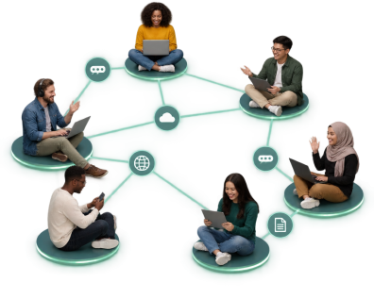
O que é Cidadania Digital?
Assim como na nossa cidade exercemos cidadania respeitando leis e pessoas, na internet assumimos o papel de cidadãos digitais.
Ser um cidadão digital responsável significa navegar com consciência crítica, respeitar direitos humanos, proteger sua integridade e construir espaços coletivos saudáveis na web.
Nossa vida conectada
📌
Definição
Cidadania digital é o conjunto de direitos, deveres e práticas éticas no ambiente online.

Slide 9
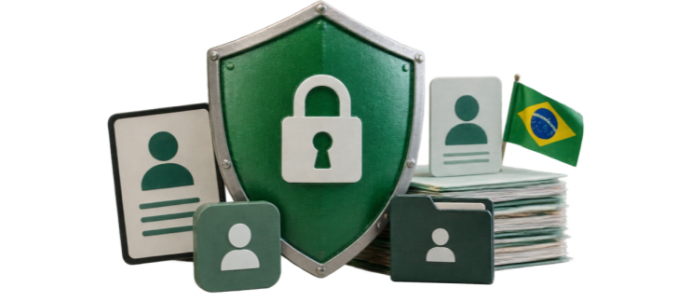
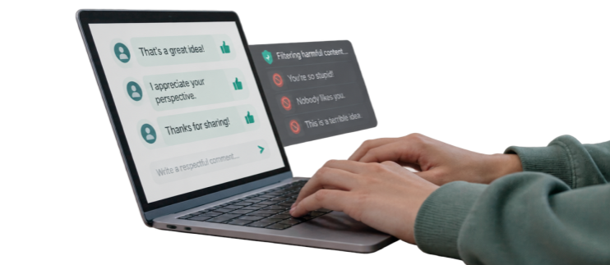
Direitos e Deveres Online
Direitos Digitais
Acesso à informação livre e confiável.
Proteção integral da privacidade e dados.
Segurança contra fraudes, golpes e violência.
Deveres Digitais
Respeitar a autoria e os direitos autorais.
Não propagar mentiras ou ódio contra outros.
Reportar abusos e manter atitudes empáticas.

Slide 10
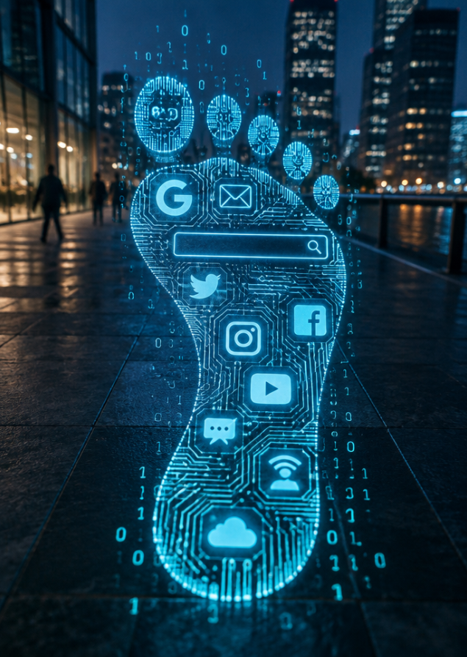
Pegada Digital: Seu Rastro Eterno
A pegada digital é o conjunto de dados deixados para trás quando usamos a internet. Ela é composta tanto por rastros ativos (fotos postadas, comentários feitos) quanto passivos (endereços IP, histórico de navegação e cookies).
Uma vez na rede, apagar completamente esses registros é quase impossível, pois cópias e backups podem ser feitos instantaneamente.

Slide 11
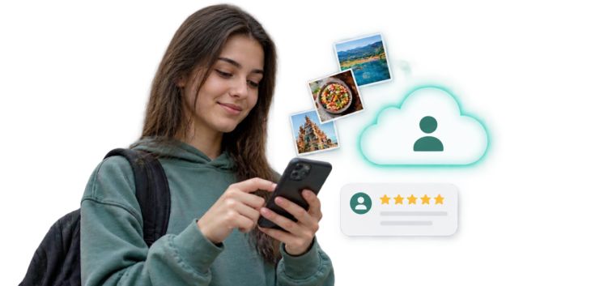
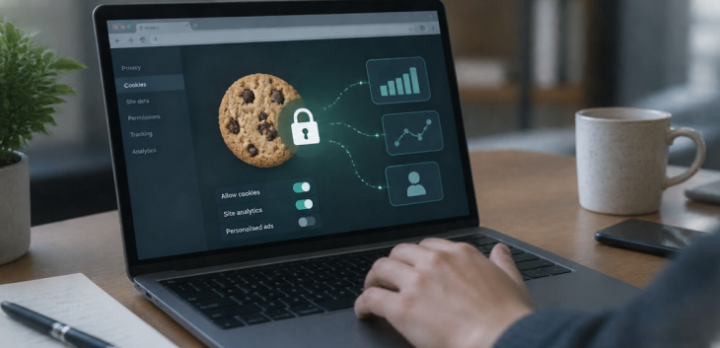
Tipos de Rastros na Internet
Rastros Ativos
Informações que você compartilha de forma consciente e intencional, como postagens em redes sociais, mensagens em fóruns e preenchimento de cadastros.
Rastros Passivos
Dados coletados em segundo plano sem ação direta consciente: sua localização via GPS, tempo gasto visualizando uma imagem e sites visitados recentemente.

Slide 12
Verificando a Pegada Digital
Qual das seguintes situações representa um exemplo clássico de rastro digital passivo?
1.
A publicação de um vídeo comemorando seu aniversário no feed do Instagram
2.
A digitação de um comentário em um vídeo educativo da internet
3.
O envio voluntário de uma mensagem no grupo de estudos da escola
4.
A geolocalização e o endereço IP registrados automaticamente ao abrir um aplicativo

Slide 13
Verificando a Pegada Digital
✅
Qual das seguintes situações representa um exemplo clássico de rastro digital passivo?
1.
A publicação de um vídeo comemorando seu aniversário no feed do Instagram
2.
A digitação de um comentário em um vídeo educativo da internet
3.
O envio voluntário de uma mensagem no grupo de estudos da escola
✓
4.
A geolocalização e o endereço IP registrados automaticamente ao abrir um aplicativo

Slide 14
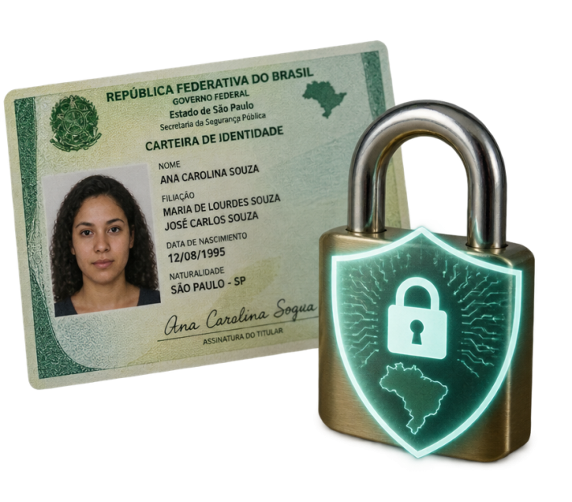
Protegendo a Privacidade e a LGPD
A lei protege seus dados
No Brasil, a LGPD (Lei Geral de Proteção de Dados) estabelece que empresas e sites precisam de consentimento explícito para coletar informações pessoais como CPF, nome completo, biometria e fotos.
Nunca exponha dados sensíveis em redes abertas, perfis públicos ou bate-papos de jogos online com desconhecidos.

Slide 15




Geolocalização
Evite marcar a escola ou sua residência em postagens em tempo real.
Perfis Fechados
Mantenha perfis restritos apenas a amigos e familiares conhecidos.
Fotos de Terceiros
Peça autorização antes de postar imagens que mostrem colegas.
Autenticação 2FA
Ative a verificação em duas etapas em todos os seus e-mails e redes.

Slide 16
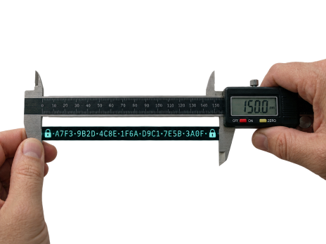

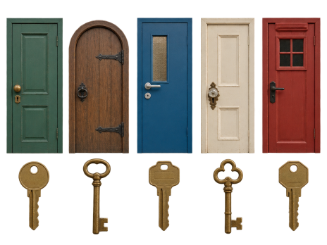
Anatomia de uma Senha Robusta
1. Comprimento
Use 12 ou mais caracteres para bloquear ataques diretos.
2. Complexidade
Combine letras maiúsculas, minúsculas, números e símbolos.
3. Exclusividade
Crie códigos únicos para cada conta ou serviço online.

Slide 17
Comparando Força de Senhas
❌ Senha Frágil
Exemplo: brasil2023 ou 123456
Palavras de dicionário, sequências óbvias e datas de aniversário são quebradas por programas em menos de 1 segundo.
✅ Senha Forte
Exemplo: #Chuva!Cafe*8791
Combina uma frase longa, caracteres aleatórios e símbolos, exigindo séculos para qualquer computador tentar descobrir.
⚠️
Atenção
Jamais anote suas senhas em papéis colados no monitor ou blocos de notas públicos.

Slide 18
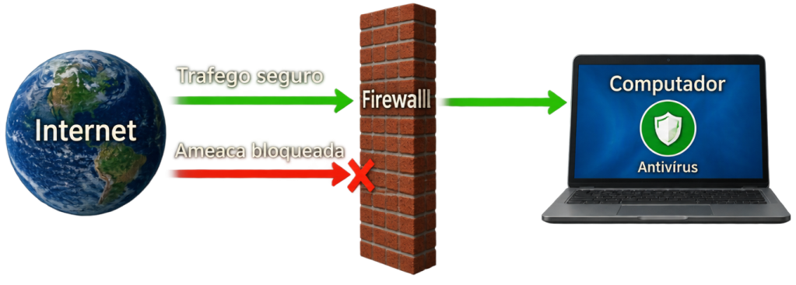
Antivírus e Firewall: Defesa Digital

Slide 19
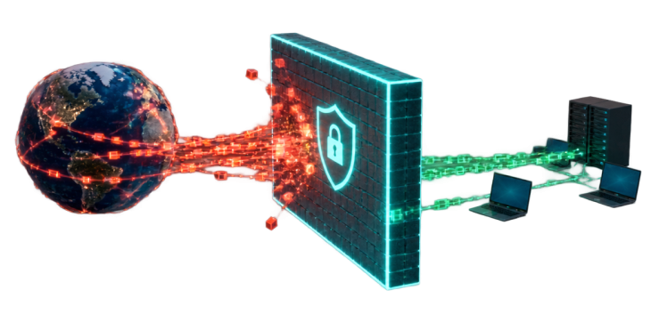

Funções do Firewall e do Antivírus
Firewall
Atua como o porteiro do sistema: inspeciona o tráfego da rede e impede acessos não autorizados de fora para dentro do seu computador.
Antivírus
Atua como o médico interno: faz varreduras em busca de malwares e arquivos corrompidos, eliminando ameaças que já entraram.

Slide 20
Práticas de Segurança
Quais das seguintes afirmações sobre senhas e segurança digital são verdadeiras? (Mais de uma está correta)
1.
Salvar senhas em folhas soltas ou arquivos sem senha no computador é uma prática recomendada pelos especialistas.
2.
A ativação da autenticação em dois fatores (2FA) impede o acesso indevido mesmo se descobrirem sua senha.
3.
Usar uma frase longa misturando números e símbolos torna a senha mais difícil de ser violada.
4.
O firewall tem como objetivo principal limpar vírus que já estejam gravados e escondidos no disco rígido.

Slide 21
Práticas de Segurança
✅
Quais das seguintes afirmações sobre senhas e segurança digital são verdadeiras? (Mais de uma está correta)
1.
Salvar senhas em folhas soltas ou arquivos sem senha no computador é uma prática recomendada pelos especialistas.
✓
2.
A ativação da autenticação em dois fatores (2FA) impede o acesso indevido mesmo se descobrirem sua senha.
✓
3.
Usar uma frase longa misturando números e símbolos torna a senha mais difícil de ser violada.
4.
O firewall tem como objetivo principal limpar vírus que já estejam gravados e escondidos no disco rígido.

Slide 22
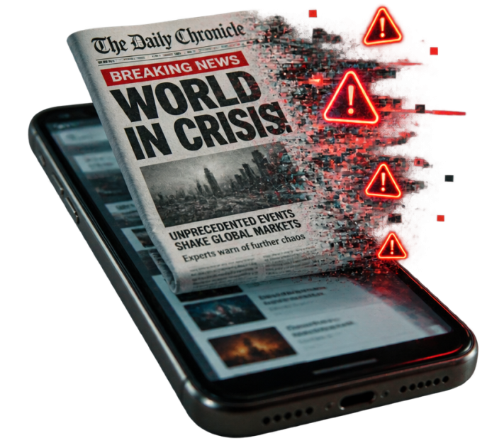
O Fenômeno das Fake News
A indústria da desinformação
Fake news são notícias falsas ou deliberadamente distorcidas, criadas com manchetes sensacionalistas para atrair cliques rápidos (clickbait), gerar receita publicitária ou manipular a opinião pública.
Nas redes sociais, boatos viajam com velocidade assustadora porque apelam para emoções fortes como medo, revolta ou curiosidade.

Slide 23
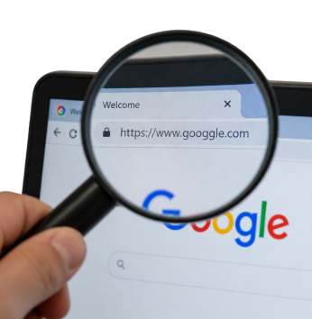

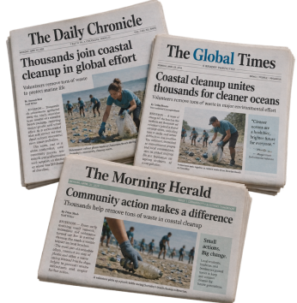
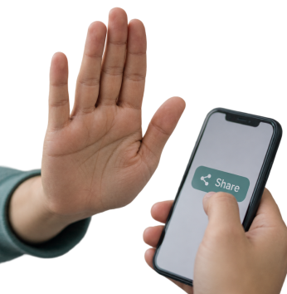
Como Identificar Desinformação
1. Fonte - Verifique se o site é conhecido ou se imita endereços oficiais.
2. Autor e Data - Descubra quem assina a matéria e quando foi publicada.
3. Checagem - Pesquise a mesma notícia em veículos de imprensa profissionais.
4. Pause - Na dúvida sobre a veracidade, nunca repasse nem compartilhe.

Slide 24

Agências de Checagem no Brasil
Profissionais da verdade
No Brasil, iniciativas especializadas como Aos Fatos, Lupa e o consórcio Fato ou Fake trabalham diariamente investigando boatos virais para atestar sua veracidade.
“A desinformação prospera quando compartilhamos por impulso sem conferir.”
Princípio das Agências de Fact-Checking

Slide 25
Verdadeiro ou Falso: Fake News
Se uma mensagem chocante for compartilhada por um amigo próximo no WhatsApp, podemos confiar imediatamente e repassar.
👍 VERDADEIRO
👎 FALSO
🤔 Prepare-se para explicar o seu raciocínio.

Slide 26
Verdadeiro ou Falso: Fake News
✅
Se uma mensagem chocante for compartilhada por um amigo próximo no WhatsApp, podemos confiar imediatamente e repassar.
✓
👍 VERDADEIRO
👎 FALSO
🔑 Por que é isso?
Amigos também podem ser enganados por boatos; é indispensável checar a fonte primária antes de repassar.

Slide 27
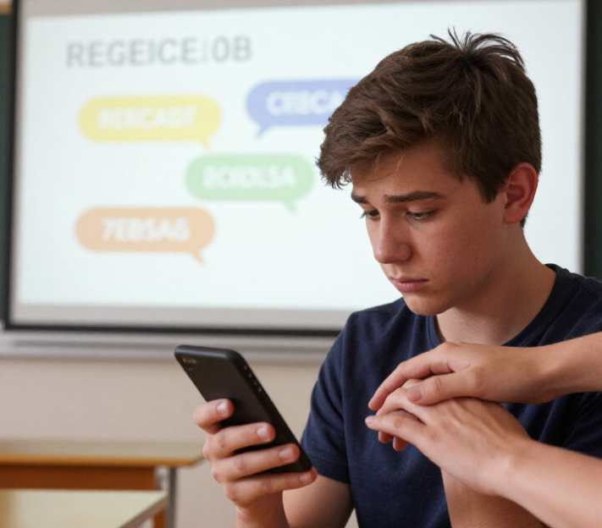
Cyberbullying: Agressão Digital
O que caracteriza o cyberbullying?
Trata-se do uso da tecnologia para intimidar, difamar, ridicularizar, assediar ou excluir intencionalmente uma pessoa de forma repetitiva.
Por trás de telas e apelidos fictícios, agressores acreditam estarem anônimos, mas qualquer dispositivo conectado pode ser rastreado e responsabilizado pela lei.

Slide 28
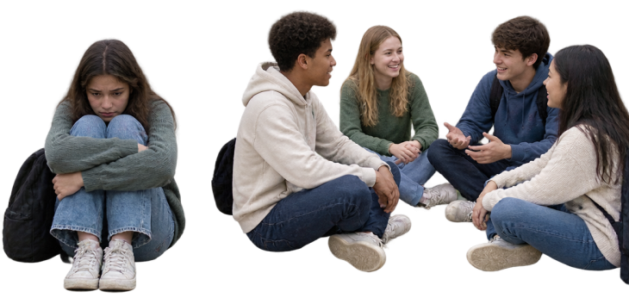
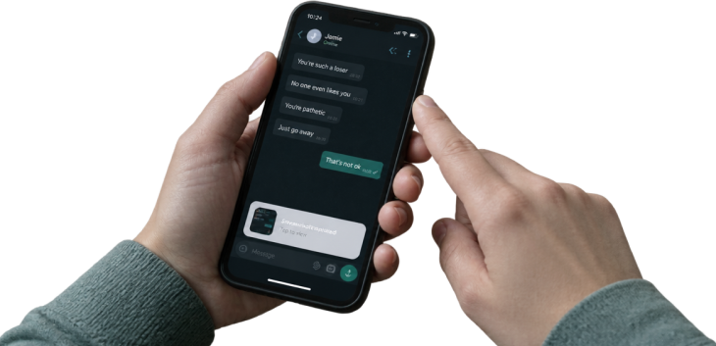
Impactos e Como Buscar Ajuda
Impactos Emocionais
A vítima pode sofrer com ansiedade crônica, isolamento social, queda no rendimento escolar e problemas psicológicos graves.
Passos de Ação
Não revide: salve prints completos com datas e nomes, bloqueie os agressores e comunique imediatamente pais e a escola.

Slide 29
Canais de Denúncia no Brasil
SaferNet Brasil: Plataforma não governamental que acolhe denúncias anônimas de crimes cibernéticos e oferece apoio psicológico.
1
Disque 100: Canal do Ministério dos Direitos Humanos para denunciar qualquer violação contra crianças e adolescentes.
2
Delegacias de Crimes Virtuais: Unidades da Polícia Civil especializadas em rastrear criminosos cibernéticos e aplicar penalidades legais.
3

Slide 30
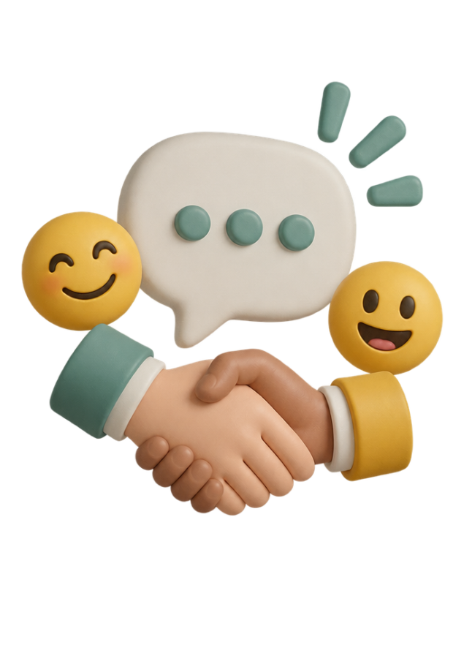
Netiqueta: O Bom Senso Online
Netiqueta é a fusão de network (rede) com etiqueta. Refere-se às boas maneiras e normas de convivência social estabelecidas para o meio digital.
Escrever tudo em letras maiúsculas (CAPS LOCK), por exemplo, equivale a GRITAR com as outras pessoas. A empatia é a regra de ouro.

Slide 31




Regras Fundamentais da Netiqueta
Lembre-se do Humano
Nunca escreva online o que você não teria coragem de dizer olhando nos olhos.
Respeite o Tempo
Evite encaminhar correntes gigantes, spams desnecessários e áudios intermináveis.
Controle o Tom
Evite postar ou responder a comentários no calor da raiva; espere a calma voltar.
Tolere Erros
Seja paciente com quem está começando a aprender a usar plataformas digitais.

Slide 32
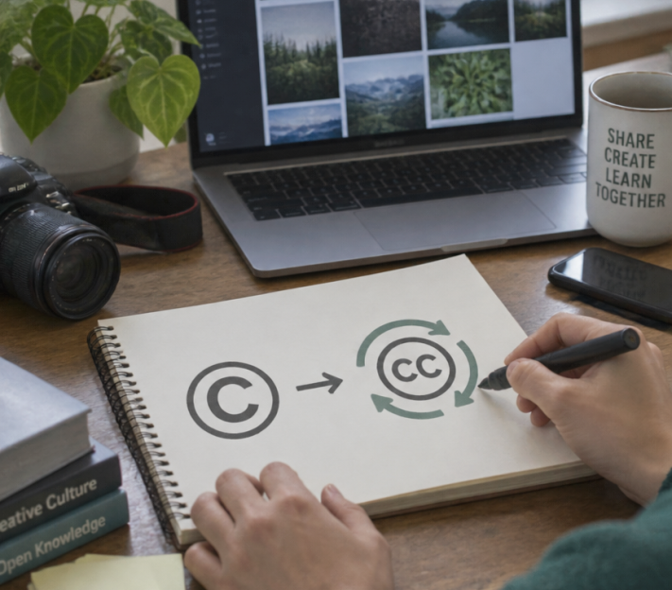
Direitos Autorais e Plágio Digital
A internet não é terra sem dono
Copiar textos, fotos, ilustrações ou músicas da internet e afirmar que foram criados por você é plágio e constitui violação de direitos autorais protegida por lei.
Sempre cite os autores originais em trabalhos escolares e dê preferência a bancos de mídias com licenças livres e abertas (como Creative Commons).

Slide 33



Tipos de Licença e Uso de Mídias
Todos os Direitos Reservados
Você precisa de autorização expressa do criador para copiar, reproduzir ou republicar o material.
Creative Commons (CC)
O autor permite o uso gratuito e compartilhamento da sua obra, desde que sejam atribuídos os devidos créditos.
Domínio Público
Obras cujo tempo legal de exclusividade expirou e agora podem ser utilizadas livremente por toda a sociedade.

Slide 34
Correspondência de Conceitos
Relacione as palavras com as definições
Netiqueta
Licenças que permitem uso e compartilhamento de obras mediante citação de autoria.
Firewall
Rastro de informações deixado na internet por meio de atividades ativas ou passivas.
Pegada Digital
Filtro de segurança que monitora o tráfego de dados entre a rede e seu computador.
Creative Commons
Conjunto de regras de convivência ética e respeitosa em ambientes virtuais.

Slide 35
Correspondência de Conceitos
✅
Relacione as palavras com as definições
Netiqueta
Licenças que permitem uso e compartilhamento de obras mediante citação de autoria.
A
Firewall
Rastro de informações deixado na internet por meio de atividades ativas ou passivas.
B
Pegada Digital
Filtro de segurança que monitora o tráfego de dados entre a rede e seu computador.
C
Creative Commons
Conjunto de regras de convivência ética e respeitosa em ambientes virtuais.
D

Slide 36
Evolução da Legislação Digital
2014
Marco Civil da Internet fixa direitos e princípios na rede.
2012
Lei Carolina Dieckmann tipifica crimes cibernéticos.
2018 / 2020
LGPD entra em vigor para proteger dados pessoais.

Slide 37
Guia Prático: Seu Checklist Seguro
Senhas Únicas: Use frases longas com números e símbolos, ativando 2FA em todos os serviços essenciais.
1
Pensamento Crítico: Cheque em agências de checagem qualquer notícia duvidosa antes de compartilhar.
2
Respeito e Ação: Pratique netiqueta em debates e denuncie práticas de cyberbullying imediatamente à SaferNet ou Disque 100.
3

Slide 38

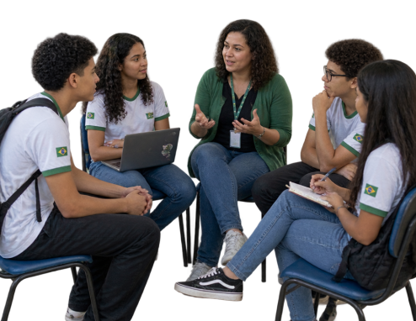
Debate em Turma: Ética e Ação
Imagine que um colega postou em um grupo de turma uma foto editada para zombar de outro aluno. O que você faria de acordo com a cidadania digital e a netiqueta?

Slide 39
Debate em Turma: Ética e Ação
✅
Você poderia ter dito...
Não compartilhar ou curtir posts ofensivos para evitar viralização.
Acolher a vítima e incentivar a tirar prints como evidência.
Alertar o agressor sobre consequências ou avisar um responsável.

Slide 40
Check Your Understanding
Diante de um caso comprovado de cyberbullying ou vazamento de fotos, qual é a atitude correta e imediata?
1.
Registrar capturas de tela (prints) com datas e links, denunciar nos canais oficiais e avisar responsáveis
2.
Criar um perfil falso para xingar e revidar o agressor com as mesmas ofensas recebidas
3.
Compartilhar a ofensa em outros grupos públicos para pedir a opinião de outras pessoas
4.
Apagar todas as mensagens imediatamente para que ninguém na escola ou na família fique sabendo

Slide 41
Check Your Understanding
✅
Diante de um caso comprovado de cyberbullying ou vazamento de fotos, qual é a atitude correta e imediata?
✓
1.
Registrar capturas de tela (prints) com datas e links, denunciar nos canais oficiais e avisar responsáveis
2.
Criar um perfil falso para xingar e revidar o agressor com as mesmas ofensas recebidas
3.
Compartilhar a ofensa em outros grupos públicos para pedir a opinião de outras pessoas
4.
Apagar todas as mensagens imediatamente para que ninguém na escola ou na família fique sabendo

Slide 42
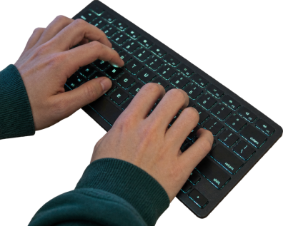
Nossos Próximos Passos
Hoje você aprendeu a proteger sua identidade, combater a desinformação e agir com respeito e responsabilidade na internet.
Na Aula 3, daremos um salto em produtividade prática: dominaremos técnicas de digitação ágil, atalhos de teclado essenciais e a estruturação de documentos profissionais em editores de texto!
Rumo à Aula 3

